Slide 1
PIGE KAPSEJLADS
2019

Slide 2
Arrangementer 2019
Opstartsmøde 2/4
Kapsejlads hver mandag i sæsonen
Pige klubmesterskaberne 21/9 – Kaptajn Lotte Palm med gaster vandt
Julegløgg og foredrag med Theis – Kapsejlads reglerne 18/11
Vi var repræsenteret med en pige-båd til Sjælland inden om til en blæsende sejlads ☺

Slide 3
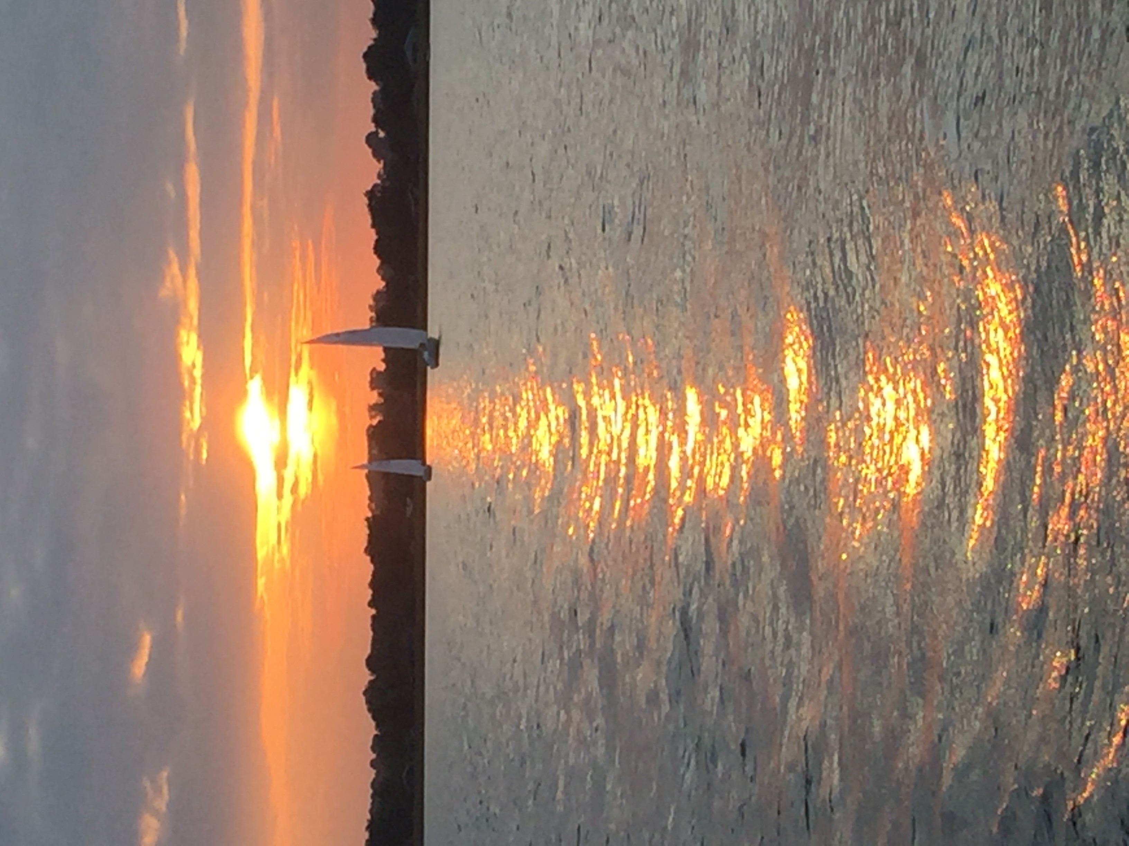

Slide 4
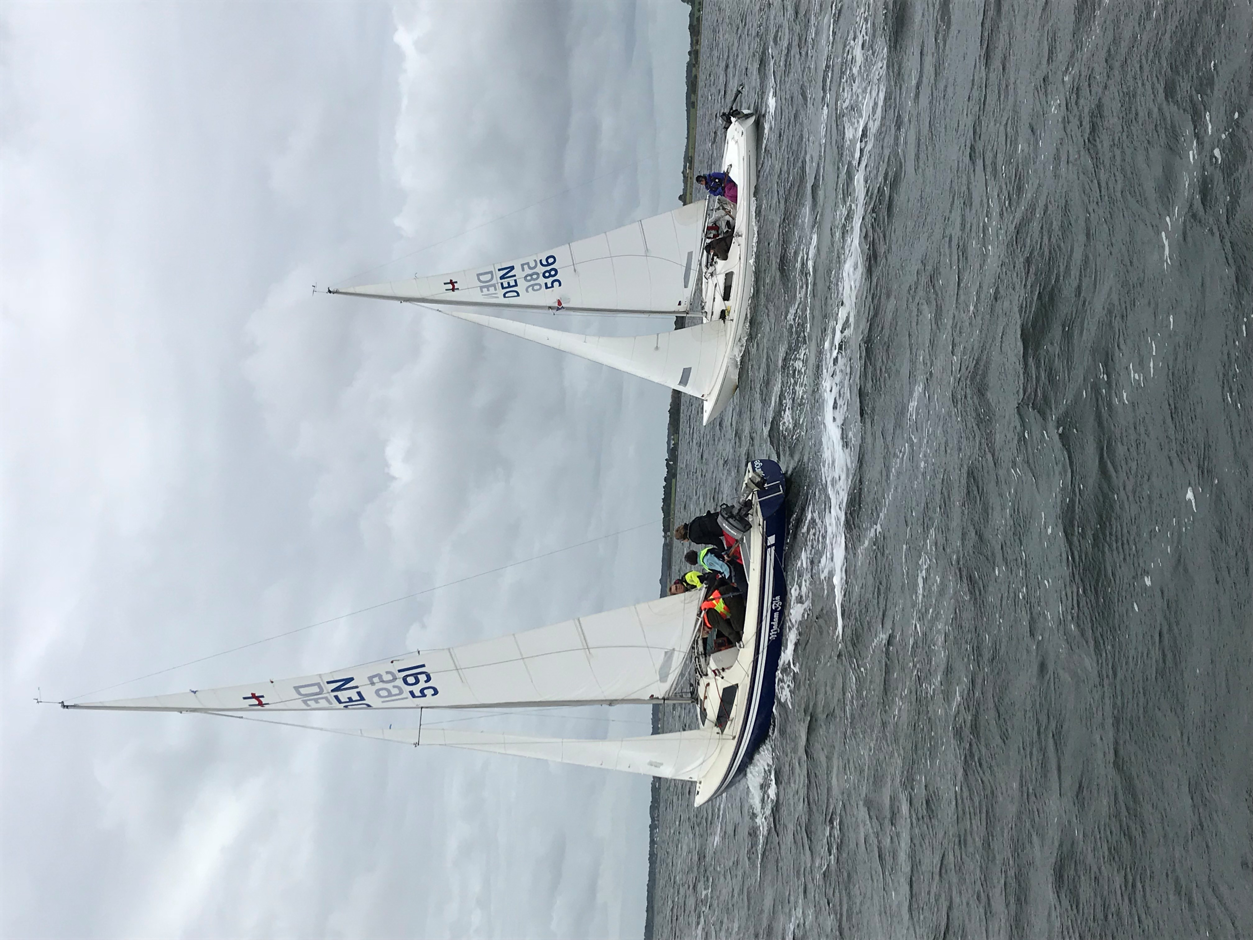

Slide 5
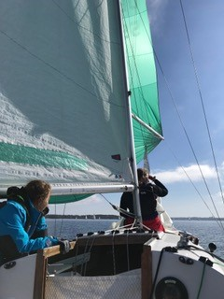

Slide 6
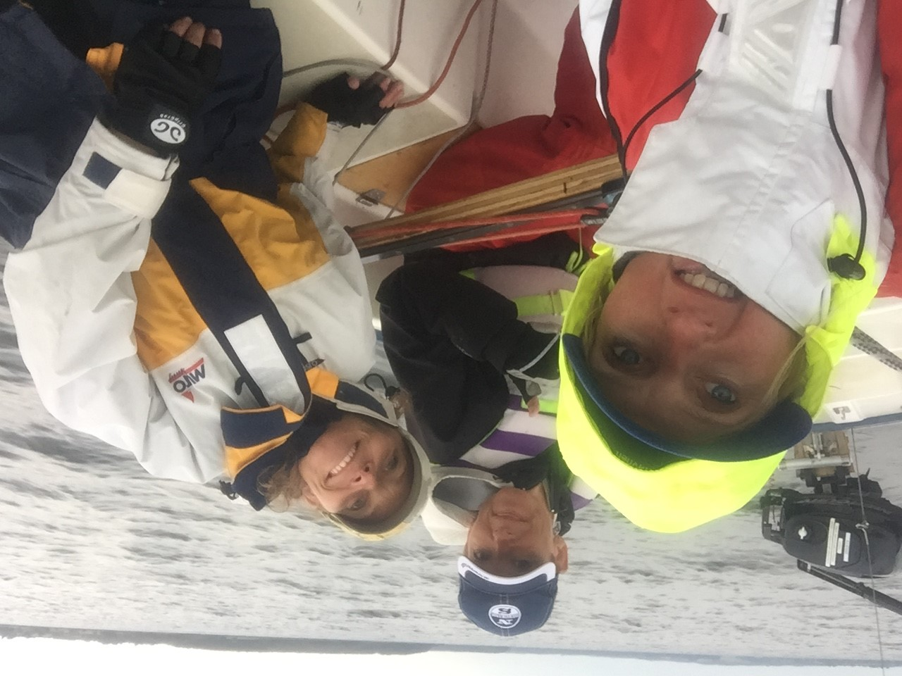

Slide 7
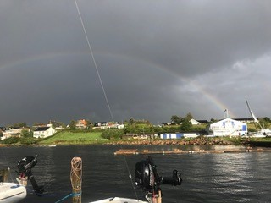

Slide 8
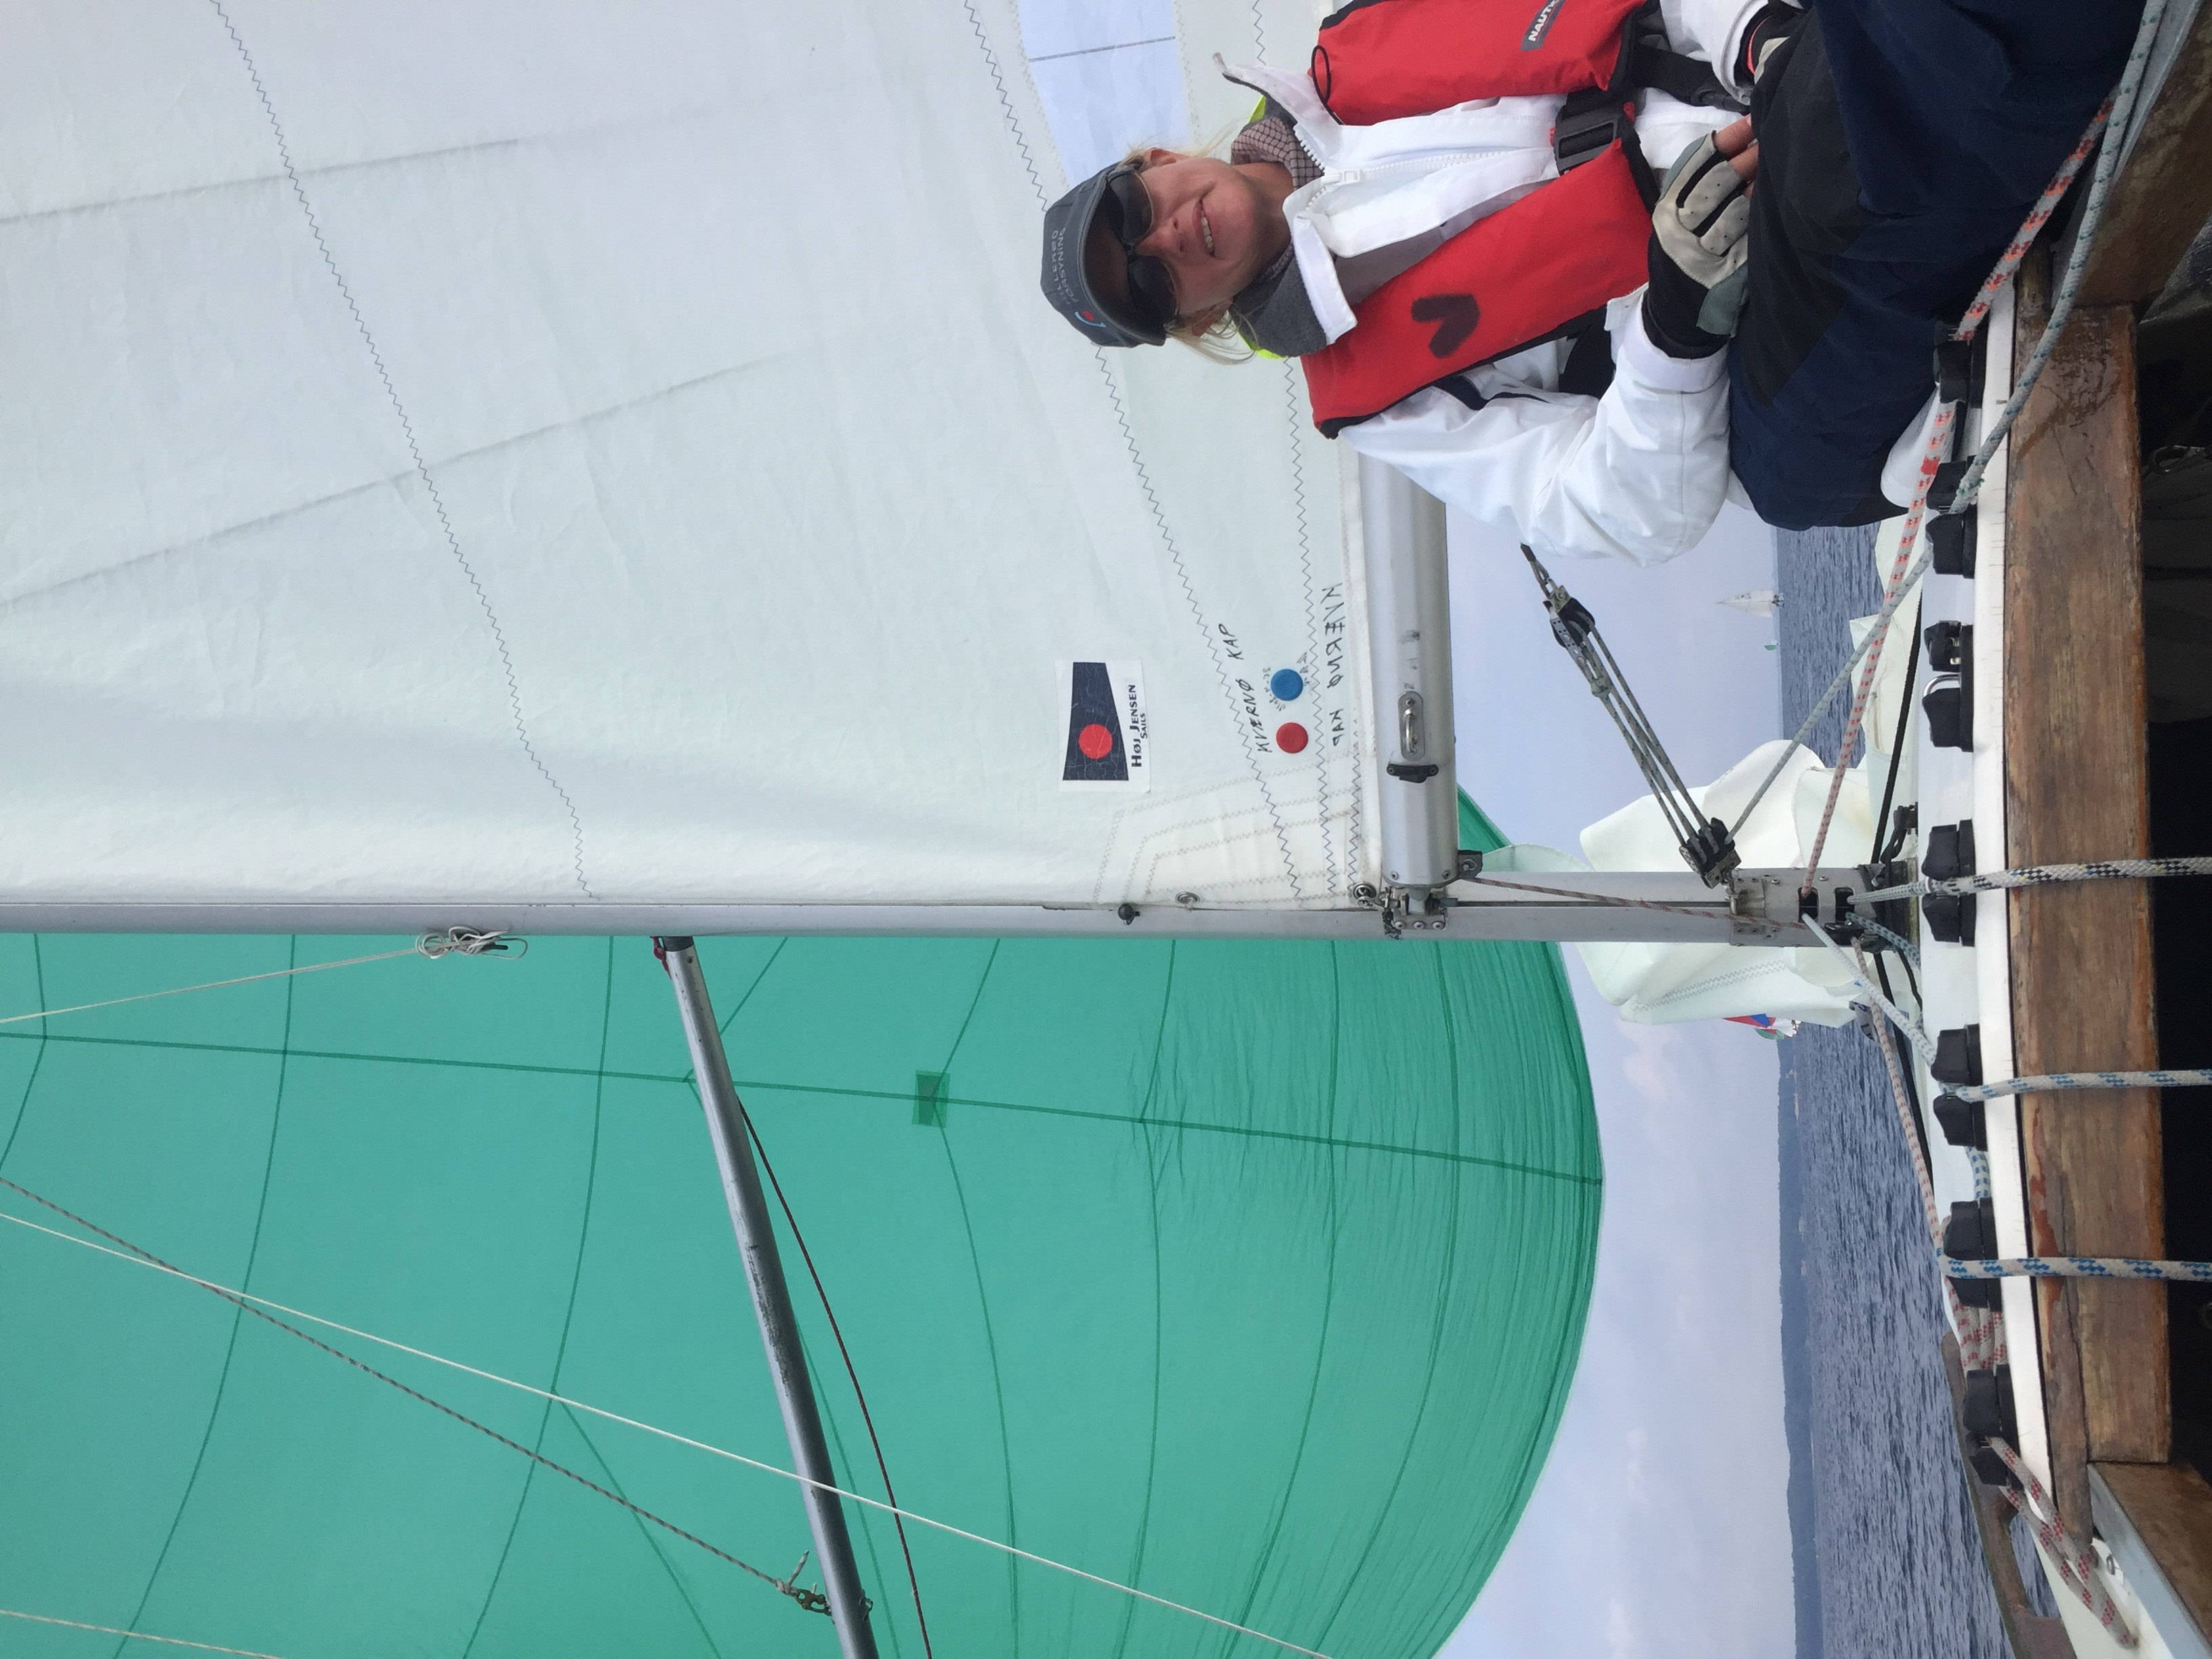

Slide 9
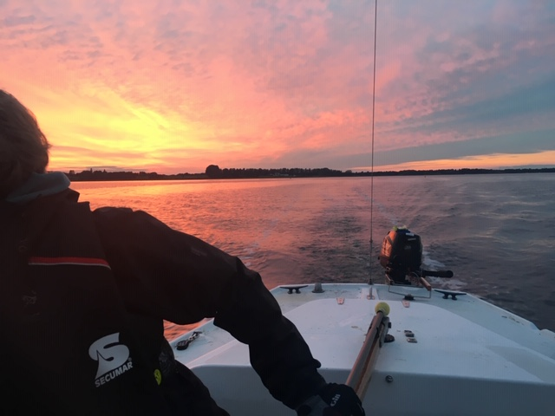
Opstartsmøde 2020 for pigekapsejlads -16/3-2020 kl. 19.30 for alle interesserede

